Slide 1









1. Ôn và khởi động

Slide 2




Đọc VB Ruộng bậc thang ở Sa Pa và TRả lời câu hỏi:
Ruộng bậc thang có từ bao giờ?
Ruộng bậc thang ở Sa Pa có từ hàng trăm năm nay.
Trở về

Slide 3
Ruộng bậc thang được tạo nên bởi đôi bàn tay chăm chỉ cần mẫn của những dân tộc nào ở Sa Pa?
Người H‘mông, Dao, Hà Nhì,…
Trở về

Slide 4
Quan sát tranh SHS: các bạn nhỏ đang làm gì?
Các bạn nhỏ vừa hái quả đào và đang ngồi dưới gốc cây đào
Trở về

Slide 5
Em hiểu câu “Ăn quả nhớ kẻ trồng cây” ý nói gì?
là khi đang hưởng thụ một thành quả tốt đẹp, bạn nên biết ơn người đã tạo ra thành quả đó, bởi thành quả mà chúng ta đang hưởng thụ không phải tự nhiên mà có. Nó là cả một quá trình lao động, sáng tạo, đổ mồ hôi, nước mắt, kể cả xương máu của biết bao lớp người, qua biết bao thế hệ
Trở về

Slide 6
Ngày 27/07 hàng năm là ngày gì? Hãy nêu tên.
Ngày thương binh liệt sĩ.
Trở về

Slide 7







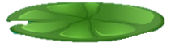







CHÚC MỪNG
Xin chào các bạn nhỏ!
Mình là Ếch Xanh, hôm nay mình đi học. Muốn sang bờ sông bên kia học bài với các bạn, mình phải nhảy qua các bèo sen. Mỗi bèo sen là một câu hỏi, các bạn có thể giúp mình trả lời các câu hỏi để mình đi học đúng giờ được không ạ. Hãy giúp mình với nhé!

Slide 8
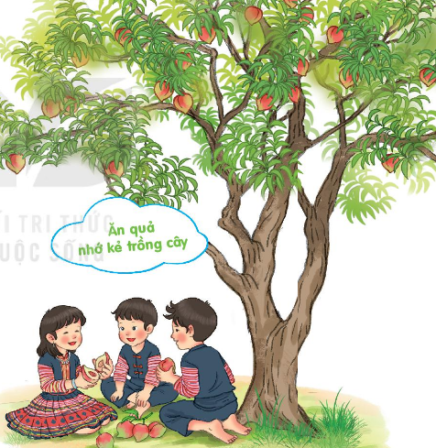
1. Quan sát tranh
b. Em hiểu câu “Ăn quả nhớ kẻ trồng cây” ý nói gì?
a. Các bạn nhỏ đang làm gì?

Slide 9


TIẾNG VIỆT

Slide 10



Slide 11







TAY DÒ
TAI NGHE
Lắng nghe đọc mẫu
MẮT DÕI

Slide 12
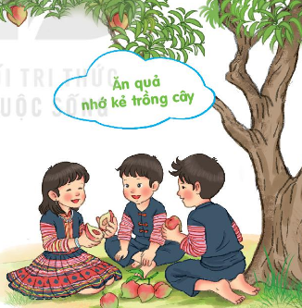
Nhớ ơn
Ăn một bát cơm,
Nhớ người cày ruộng.
Ăn đĩa rau muống,
Nhớ người đào ao.
Ăn một quả đào,
Nhớ người vun gốc.
Ăn một con ốc,
Nhớ người đi mò.
Sang đò,
Nhớ người chèo chống.
Nằm võng,
Nhớ người mắc dây.
Đứng mát gốc cây,
Nhớ người trồng trọt.

Slide 13
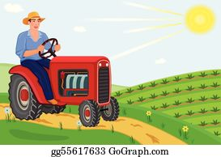
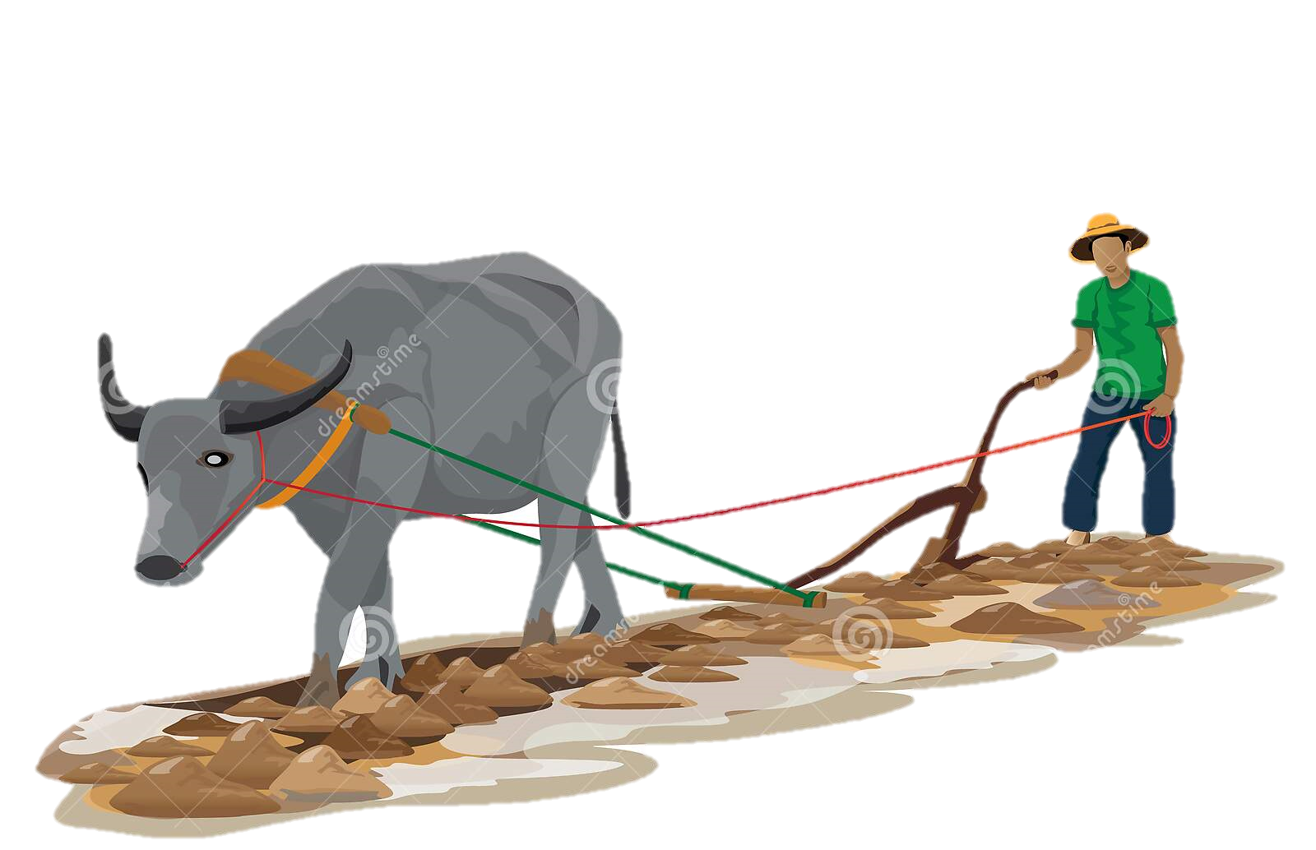
Giải nghĩa từ ngữ
cày ruộng: dùng dụng cụ có lưỡi bằng gang, sắt để lật, xới đất ở ruộng lên.

Slide 14
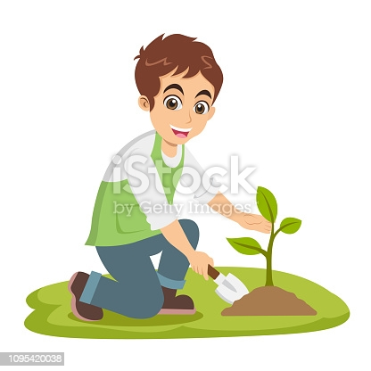
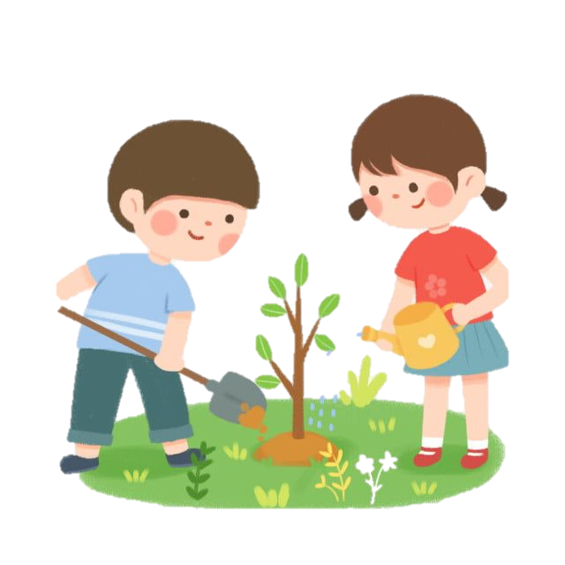
Giải nghĩa từ ngữ
vun gốc: vun đất vào gốc.

Slide 15
Giải nghĩa từ ngữ
mò: sờ tìm vật (dưới nước hoặc trong bóng tối) mà không nhìn thấy.
sang đò: sang sông bằng đò.
trồng trọt: trồng cây (nói một cách khái quát).

Slide 16
Đọc nối tiếp câu
Nhớ ơn
Ăn một bát cơm,
Nhớ người cày ruộng.
Ăn đĩa rau muống,
Nhớ người đào ao.
Ăn một quả đào,
Nhớ người vun gốc.
Ăn một con ốc,
Nhớ người đi mò.
Sang đò,
Nhớ người chèo chống.
Nằm võng,
Nhớ người mắc dây.
Đứng mát gốc cây,
Nhớ người trồng trọt.

Slide 17
Đọc nối tiếp đoạn
Nhớ ơn
1
Ăn một bát cơm,
Nhớ người cày ruộng.
Ăn đĩa rau muống,
Nhớ người đào ao.
Ăn một quả đào,
Nhớ người vun gốc.
Ăn một con ốc,
Nhớ người đi mò.
Sang đò,
Nhớ người chèo chống.
Nằm võng,
Nhớ người mắc dây.
Đứng mát gốc cây,
Nhớ người trồng trọt.
3
2

Slide 18






Luyện đọc theo nhóm
Yêu cầu
- Phân công đọc theo đoạn
- Tất cả thành viên đều đọc
- Giải nghĩa từ cùng nhau

Slide 19
Nhớ ơn
Ăn một bát cơm,
Nhớ người cày ruộng.
Ăn đĩa rau muống,
Nhớ người đào ao.
Ăn một quả đào,
Nhớ người vun gốc.
Ăn một con ốc,
Nhớ người đi mò.
Sang đò,
Nhớ người chèo chống.
Nằm võng,
Nhớ người mắc dây.
Đứng mát gốc cây,
Nhớ người trồng trọt.

Slide 20



Luyện đọc toàn bài
Tiêu chí đánh giá
1
Đọc đúng
2
Đọc to, rõ
3
Ngắt, nghỉ đúng chỗ
4
Đọc và nhấn giọng
phù hợp

Slide 21
Nhớ ơn
Ăn một bát cơm,
Nhớ người cày ruộng.
Ăn đĩa rau muống,
Nhớ người đào ao.
Ăn một quả đào,
Nhớ người vun gốc.
Ăn một con ốc,
Nhớ người đi mò.
Sang đò,
Nhớ người chèo chống.
Nằm võng,
Nhớ người mắc dây.
Đứng mát gốc cây,
Nhớ người trồng trọt.

Slide 22
Luyện đọc hiểu

Slide 23
3
Tìm ở cuối dòng thơ những tiếng cùng vần với nhau
ao
đào
Ruộng
Muống
Gốc
Ốc
mò
đò
Dây
cây

Slide 24
4. Trả lời câu hỏi
a. Bài đồng dao nhắc chúng ta cần nhớ ơn những ai?
Nhớ người cày ruộng.
Nhớ người đào ao.
Nhớ người vun gốc.
Nhớ người đi mò.
Nhớ người chèo chống.
Nhớ người mắc dây
Nhớ người trồng trọt

Slide 25
4. Trả lời câu hỏi
b. Vì sao chúng ta cần nhớ ơn họ?
Chúng ta nhớ ơn những người đó vì họ giúp chúng ta có cơm, rau, ốc, quả để ăn, có bóng mát để trú nắng, có võng để nằm và có thể sang đò.

Slide 26
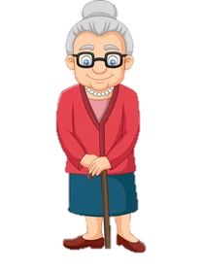
4. Trả lời câu hỏi
c. Còn em, em nhớ ơn những ai? Vì sao?

Slide 27
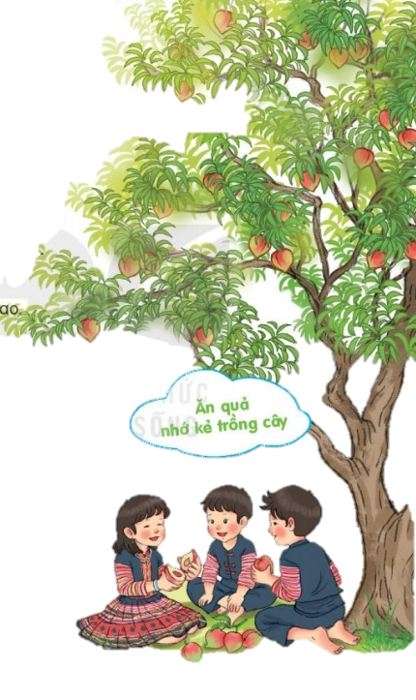
5
Học thuộc lòng bài đồng dao
Ăn một bát cơm,
Nhớ người cày ruộng.
Ăn đĩa rau muống,
Nhớ người đào ao.
Ăn một quả đào,
Nhớ người vun gốc.
Ăn một con ốc,
Nhớ người đi mò.
Sang đò,
Nhớ người chèo chống.
Ăn một bát cơm,
Nhớ người cày ruộng.
Ăn đĩa rau muống,
Nhớ người đào ao.
Ăn một quả đào,
Nhớ người vun gốc.
Ăn một con ốc,
Nhớ người đi mò.
Sang đò,
Nhớ người chèo chống.
Ăn một bát cơm,
Nhớ người cày ruộng.
Ăn đĩa rau muống,
Nhớ người đào ao.
Ăn một quả đào,
Nhớ người vun gốc.
Ăn một con ốc,
Nhớ người đi mò.
Sang đò,
Nhớ người chèo chống.
Nằm võng,
Nhớ người mắc dây.
Đứng mát gốc cây,
Nhớ người trồng trọt.
(Đồng dao)
Nằm võng,
Nhớ người mắc dây.
Đứng mát gốc cây,
Nhớ người trồng trọt.
(Đồng dao)
Nằm võng,
Nhớ người mắc dây.
Đứng mát gốc cây,
Nhớ người trồng trọt.
(Đồng dao)

Slide 28
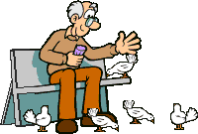
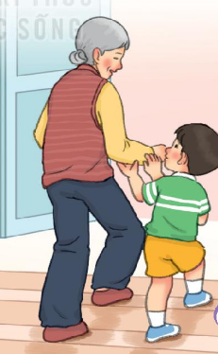


Nói về việc em cần làm để thể hiện lòng biết ơn đối với người thân hoặc thầy cô giáo
6

Slide 29
Chào tạm biệt các em!

